Slide 1
Sakarya Havzası (13) Batı Karadeniz Suları Havzası (14) Yeşilırmak Havzası (15) Kızılırmak Havzası (16)
TÜRKİYE TOPRAKLARI VE SULARI THUS1006
Prof.Dr. Hasan Sabri Öztürk
hozturk@agri.ankara.edu.tr
2022-2023

Slide 2
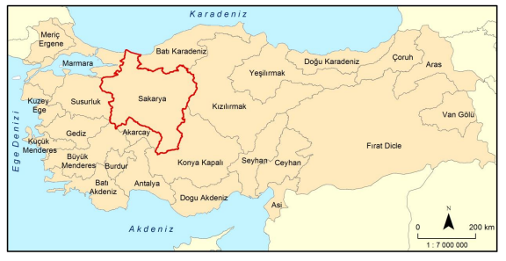
Sakarya Havzası (13)
Şekil: Sakarya Havzası’nın Türkiye’deki Konumu
Kaynak: T.C. Orman Ve Su İşleri Bakanliği Su Yönetimi Genel Müdürlüğü

Slide 3
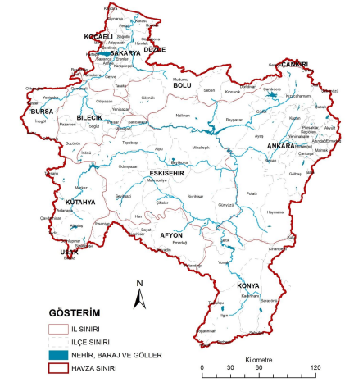
Sakarya Havzası
İç Anadolu, Marmara, Ege ve Karadeniz Bölgeleri’nin bazı kısımlarını kapsayan Sakarya Havzası sınırları içerisinde; Eskişehir ilinin tamamı, Bilecik, Sakarya ve Ankara illerinin tamamıma yakını, Bolu, Kütahya, Afyonkarahisar, Konya, Bursa ve Kocaeli illerinin bir kısmı yer almaktadır.
Sakarya Havzası Genel Bilgileri
Drenaj alanı: 63.379 km2
Yıllık ortalama yağış: 850,2 mm/m2
Yıllık ortalama verim: 3,6 l/s/km2
Ortalama yıllık akış: 6,40 km3

Slide 4
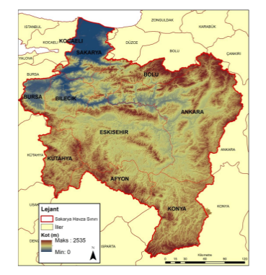
Sakarya Havzası
Sakarya Havzası, Türkiye'nin kuzeybatısında, 58 160 km² ile ülkenin %7'sinin sularının toplayan bir akarsu havzasıdır. Akarçay, Susurluk, Konya, Batı Karadeniz ve Kızılırmak havzaları ile çevrilidir.
Havza; doğudan Haymana Platosu, İdris Dağı ve Elmadağ, batıdan Uludağ ve Domaniç Dağı, kuzeyden Bolu Dağları ile çevrilidir. Havzada 16 716 km²'si sulanabilir, 20 715 km² genişliğinde ova bulunur. Havzanın ortalama yükseltisi 925 metredir.
Kaynak: Tarım ve Orman Bakanlığı, Su Yönetimi Genel Müdürlüğü

Slide 5
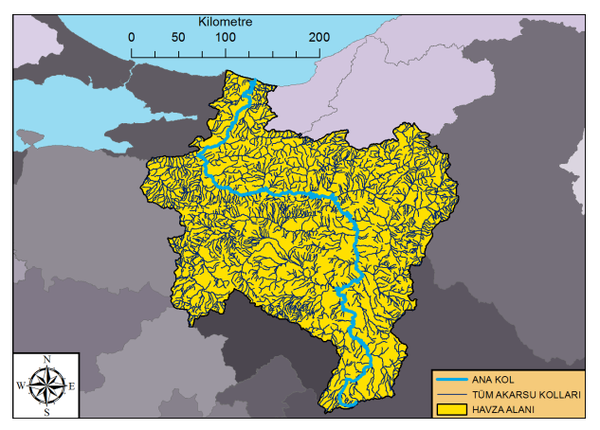
Sakarya Havzası
Şekil Morfometrik Parametre Değerleri - Sakarya Havzası Alanı ve Anakolu

Slide 6
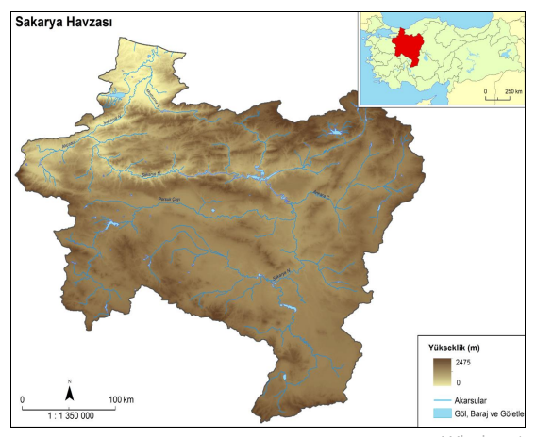
Sakarya Havzası
Havzada Karadeniz, Marmara tipi Akdeniz iklimi ve İç Anadolu Karasal iklimi görülür.
Şekil : Sakarya Havzası Fiziki Haritası

Slide 7
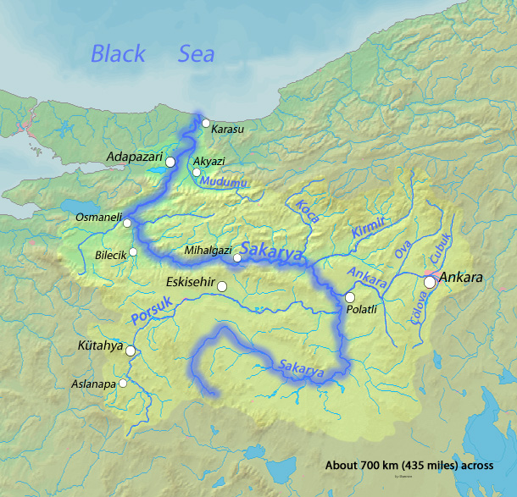
Sakarya Havzası
Havzanın ana akarsuyu Sakarya Nehri'dir. 687 km uzunluğundadır. Eskişehir'in güneyinden, 800 m yükseltide, Çifteler, Sakaryabaşı Kaynakları'ndan doğar. Porsuk Çayı, Karasu Çayı, Ankara Çayı, Göksu Çayı, Çark Suyu, Mudurnu Çayı gibi yan kolları ve dereleri alarak kuzeye doğru akar.
Karasu ilçesinin batısından, Yeni Mahalle'den Karadeniz'e dökülür.
YAYKIRAN, 2018

Slide 8
Sakarya Havzası
Su Kaynakları Potansiyel olarak Türkiye'deki akarsuların %3,4' ünü oluşturan Sakarya Nehri; 6,4 x10⁶ m3 /yıl ortalama yıllık akışa sahip olup, Eskişehir’in Çifteler ilçe merkezinin güneyinde yer alan Sakaryabaşı yöresindeki kaynaklardan doğar. Buradan çıkan su, Bardakçı Suyu, Seydi Çayı ve Sarısu Deresi ile birleşerek güneydoğuya doğru akar. Çakmak köyü yakınında Ankara-Eskişehir arasında il sınırı oluşturur ve kuzeye döner. Kıran Hamamı denilen yerde Porsuk Çayı ile birleşir, sonra doğudan gelen Ankara Çayı ile birleşir ve Ankara-Eskişehir il sınırından kuzeye doğru akar. Kirmir Çayıyla birleştiği yerde Sarıyar Barajına girer ve sonra sırasıyla; Gökçekaya ve Yenice Barajları’ndan çıktıktan sonra batıya ilerleyip Bilecik ili sınırlarından kuzeye döner. Batıdan gelen Karasu, Göksu ve doğudan katılan Mudurnu çaylarıyla birleşip Sakarya il merkezinin doğusundan hareket ederek Karasu ilçesi Yeni Mahalle sınırlarından Karadeniz’e dökülmektedir.

Slide 9
Sakarya Havzası
Sakarya Nehri'nin son bölümünde bulunan Adatepe istasyonu verilerine göre; Sakarya havzasına yılda 29 993 milyon m³ yağış düşmekte, bunu 5 290 milyon m³ yüzeysel akışa geçmekte, yeraltı suyuna 2 070 milyon m³'ü karışmaktadır. 10 960 milyon m³ buharlaşma ile 11 610 milyon m³ terleme ile yeniden atmosfere dönmektedir. DSİ verilerine göre; 524,7 mm/m²/yıl yağış düşen havzanın yıllık yağışı 33 184 milyon m³'tür.
Sakarya Havzası kişi başına düşen 1000– 1700 m³ su ile su sıkıntısı yaşayan havza durumundadır. Havzada yerüstü ve yeraltı suları kullanım sınırına ulaşmış durumdadır.
Sakarya havzası yılda, Marmara havzasına 64 milyon m³ su göndermekte, Batı Karadeniz havzasından 226 milyon m³, Kızılırmak havzasından 55 milyon m³ su almaktadır.
Havzanın %53'ü tarım alanı, %44'ü yarı doğal alan ve ormanlardan oluşur. Tarım alanlarının %22'si sulanır, %25'i ise nadasa bırakılır.

Slide 10
Sakarya Havzası
AKARSU ADI UZUNLUĞU (km) | km
Porsuk Çayı | 448
Kirmir Çayı | 160
Ankara Çayı | 140
Mudurnu Çayı | 120
Seydi Suyu | 107
Göksu Çayı | 105
Gökpınar Deresi | 100
Aladağ Çayı | 83
Karasu Çayı | 65
Göynük Çayı | 60
Çark Suyu | 45
Bardakçı Deresi | 42
Ilıcaözü Deresi | 40
Nallıdere | 31
Çatak Çayı | 20
Değirmendere | 17
Sakarya Havzası'nda kuş gözlemciliği yapılabilecek alanlar şunlardır: Çavuşçu Gölü, Altıntaş Ovası, Türkmenbaba Dağı, Aliken, Balıkdamı, Uyuz Gölü, Çöl Gölü, Mogan Gölü, Kızılcahamam Ormanları, Kavaklı Dağı, İnönü Vadisi, Sarıyar Barajı, Hamam Dağı ve Sapanca Gölü.
Tablo: Sakarya Havzası’nda Yer Alan Önemli Akarsular

Slide 11
Sakarya Havzası
Sakarya Havzası’nda en geniş yer kaplayan toprak grubu 2.030.578 ha ile kahverengi orman topraklarıdır. Kahverengi topraklar aridden semi-aride ve ılımandan serine kadar değişen iklimlerde bulunur. Üzerlerindeki doğal bitki örtüsü kısa ot ve çalılardan ibarettir. Bu topraklar çeşitli ana maddelerden oluşabilir. Oluşumlarında kalsifikasyon rol oynar. Bu işlem sonucu profillerinde çok miktarda kalsiyum bulunur. Doğal drenajları iyidir. Kahverengi topraklarda profil baştan aşağı kireçlidir. B horizonunun altında beyazımsı ve çoğunlukla sertleşmiş kireç birikme katı yer alır. Bazı topraklarda bu kireç katı 90 -120 cm’de bulunur.
Profildeki silikat killeri genellikle illit ve montmorillonittir. Bu topraklar yazın uzun periyotlar için kuru kalır. Yağışın yoğun düştüğü kış ve ilkbaharda sıcaklık düşüktür. Bu nedenle ilkbahar ve sonbahardaki kısa periyotlar hariç kimyasal ve biyolojik etkinlikler yavaştır.

Slide 12
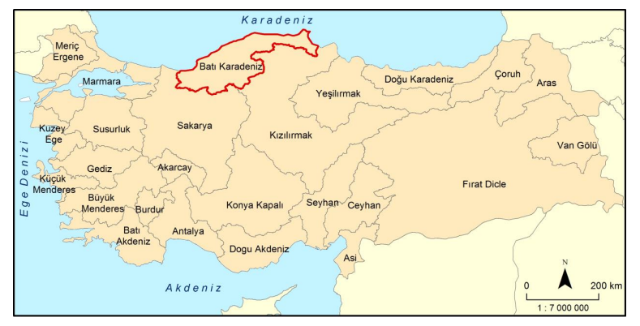
Batı Karadeniz Suları Havzası (14)
Havza sınırları içinde Düzce, Bolu, Bartın, Zonguldak, Karabük, Kastamonu, Çankırı, Sinop ve Sakarya illeri yer almaktadır. Havza sınırları içerisinde en çok yer kaplayan il %25,6 oranı ile Kastamonu’dur.
Şekil Batı Karadeniz Havzası’nın Konumu, Orman ve Su İşleri Bakanlığı, Su Yönetimi Genel Müdürlüğü (2016)

Slide 13
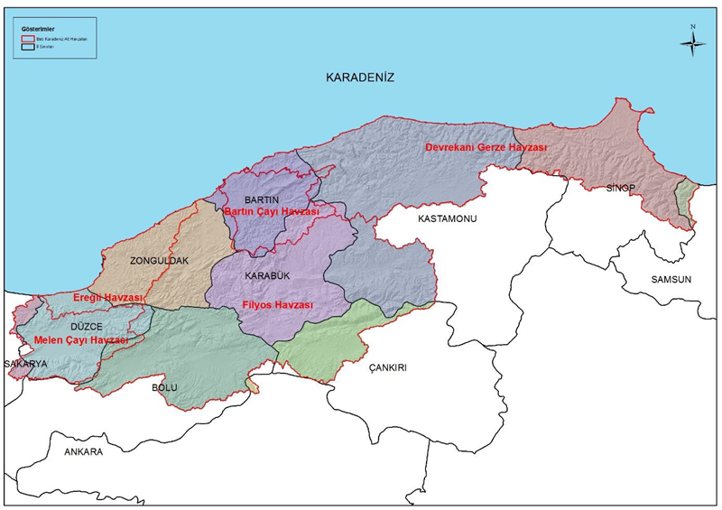
Batı Karadeniz Suları Havzası (14)
Batı Karadeniz Havzası Arazi Kullanımı ve Dağılımı (SYGM, 2013)
Tarımsal Alanlar %20,97
Orman ve Yarı Doğal Alanlar %77,34
Sulak Alanlar % 0,03
Su Yüzeyleri % 0,38
Orman ve Orman Bakanlığı (2013)

Slide 14
Batı Karadeniz Suları Havzası
Havzanın büyük bir bölümü Düzce, Zonguldak, Bartın, Karabük illeri idari sınırları içerisinde olup, kalan diğer bölümü ise Bolu, Çankırı, Kastamonu ve Sinop illerinin sınırları içerisinde yer almaktadır (Havza Koruma Eylem Planları, 2014).
Havza toplam olarak 2.896.766 hektar alanı kaplamakta olup (SYGM, 2013), Türkiye genel yüzölçümünün %1’ini teşkil etmektedir.
Batı Karadeniz Havzası’nın toplam yağış alanı 29.682 km2 ’dir. Yıllık ortalama yağış yüksekliği 811 mm’dir. Ortalama yıllık akış 9,93 km³ olup ortalama havza verimi 10,6 l/sn/km²’dir (Havza Koruma Eylem Planları, 2014).

Slide 15
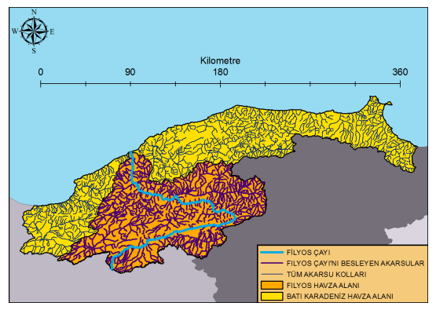
Batı Karadeniz Suları Havzası (14)
Morfometrik Parametre Değer
Ana kol Uzunluğu, L (km) 354
Havza Alanı, A (km2 ) 13.342
Havza Toplam Akarsu Uzunluğu, ΣL (km) 5.235
Şekil: Morfometrik Parametre Değerleri, Batı Karadeniz Havzası Alanı ve Anakolu, Orman ve Su İşleri Bakanlığı, Su Yönetimi Genel Müdürlüğü (2016)

Slide 16
Batı Karadeniz Suları Havzası (14)
Batı Karadeniz Havzası'nda irili ufaklı çok sayıda yüzeysel su kaynağı bulunmaktadır. Bu su kaynaklarının en önemlilerinden biri Benli Dağ’dan doğan ve toplam uzunluğu 360 km’yi bulan Filyos Çayı’dır. Filyos Çayı Gerede Yaylası’na kadar inerek, Gerede Çayı ile Safranbolu yakınlarında ise Araç Çayı ile birleşmektedir. Karabük ve Yenice'den geçip kuzeye dönerek Çaycuma Ovası’na inmekte, burada Bolu Dağları’nda Efteni Gölü’nden doğan Devrek Çayı ile birleşerek Hisarönü’nde Karadeniz’ e ulaşmaktadır.
Batı Karadeniz Havzası’nda Filyos Çayı dışındaki önemli akarsular, Kocaırmak, Bartın, Büyükmelen, Aydınlar (Melen), Ezine, Baba, Kabala, Kanlı, Kaşka, Terme, Aydos, Devrekaniçayları'dır. Batı Karadeniz Havzası'nda doğal göl sayısı bakımından zengin sayılan illerimizden Bolu’yu içine almaktadır. Ancak sayıları 9’u bulan doğal göller arasında, Yeniçağa gölü dışındakiler küçük göllerdir (Havza Koruma Eylem Planları, 2014).

Slide 17
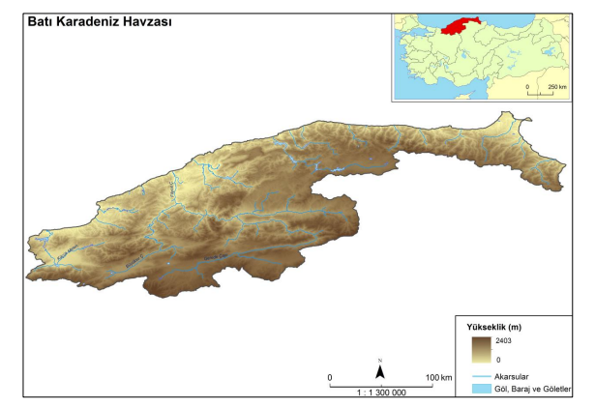
Batı Karadeniz Suları Havzası
Batı Karadeniz Havzası sularını küçük akarsularla Karadeniz’e döken yağış alanları topluluğundan oluşmaktadır. Doğudan itibaren Çangal Dağı, Zindan Dağı, Küre Dağları, Ilgaz Dağları, Benli Dağ, Bolu Dağları, Kara Dağ, Işık Dağı, Elmacık Dağı su bölüm çizgisiyle ve kuzeyden Karadeniz ile çevrilmiştir.
Havza, kuzeyde Karadeniz ve diğer kesimlerde Sakarya ve Kızılırmak Havzaları ile çevrelenmiştir
Şekil Batı Karadeniz Havzası Haritası, Orman ve Su İşleri Bakanlığı, Su Yönetimi Genel Müdürlüğü (2016)

Slide 18
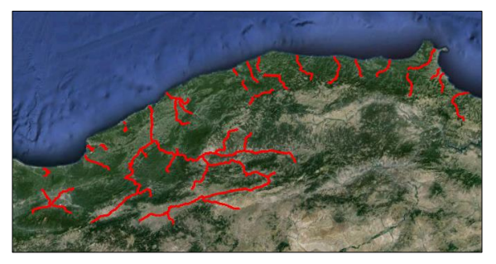
Batı Karadeniz Suları Havzası
Şekil Batı Karadeniz Havzası Belirleyici Nehir Sistemi ve Yan Kolları, Orman ve Su İşleri Bakanlığı, Su Yönetimi Genel Müdürlüğü (2016)

Slide 19
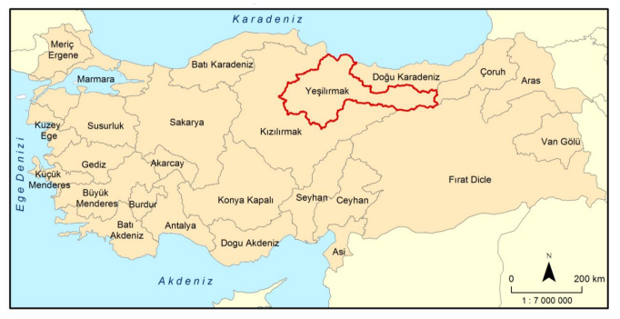
Yeşilırmak Havzası (15)
Yeşilırmak Havzası Genel Bilgileri
Toplam Yüzölçümü: 39.626 km2
Yağış alanı: 39.626 km2
Yıllık ortalama yağış: 528 mm/m2
Ortalama yıllık akış: 6,10 km3
Ortalama havza verimi: 5,1 l/sn/km2
Türkiye yüz ölçümünün %5'ine karşılık gelir.
Şekil Yeşilırmak Havzası’nın Türkiye’deki Konumu

Slide 20
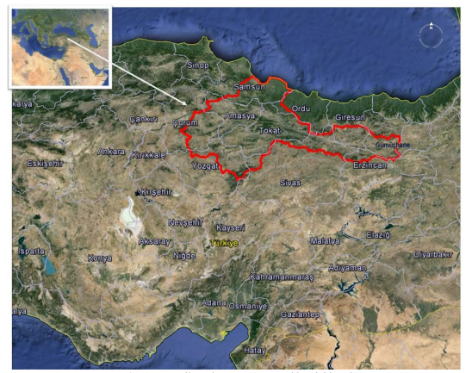
Yeşilırmak Havzası
Yeşilırmak havzasında tamamı veya bir bölümü bulunan iller şunlardır: Samsun, Tokat, Amasya, Çorum, Yozgat, Sivas, Gümüşhane, Giresun, Ordu, Erzincan ve Bayburt.
Yeşilırmak Havzası; Çoruh Havzası Doğu Karadeniz, Fırat-Dicle ve Kızılırmak havzaları ile komşudur.
Şekil 1: Yeşilırmak Havzasının Türkiye'deki yeri. Orman ve Su İşleri Bakanlığı, Su Yönetimi Genel Müdürlüğü (2015)

Slide 21
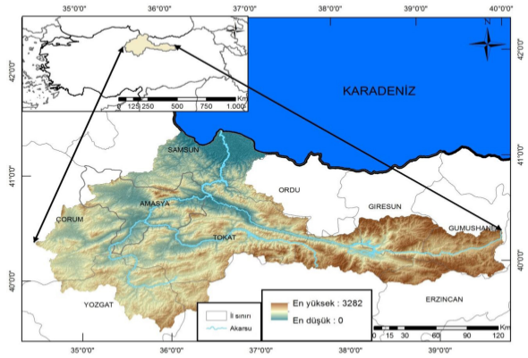
Yeşilırmak Havzası
Yeşilırmak havzasında Turhal ile Tokat arasında Kazova, daha aşağıda Geldingen Ovası, Taşova ve Çarşamba Ovaları yer alır. Havza sınırlarında Ladik Gölü, Boraboy Gölü ve Kaz Gölü bulunur.
Şekil 1. Yeşilırmak Havzası sayısal yükseklik modeli.

Slide 22
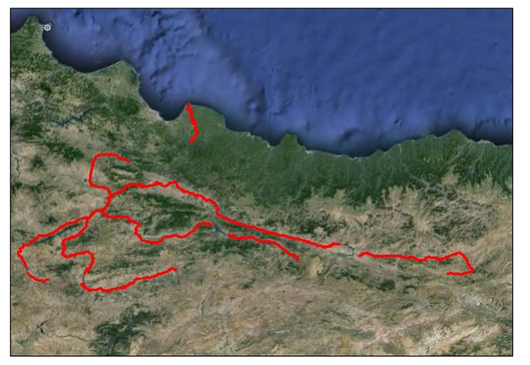
Yeşilırmak Havzası
Kelkit Çay nehrin en büyük koludur. Uzunluğu 320 km, yağış havzası 10.000 km²'dir.
Diğer kolu Çekerek Çayı 12.000 km² havzaya, 256 km uzunluğa sahiptir. Tokat Nehri ve Çekerek Çayı'nın birleştiği yerden Yeşilırmak başlar. Nehir Canik Dağları'nı bazen dar, bazen geniş fakat uzun bir boğaz vadi ile geçer.
Şekil Yeşilırmak Havzası Belirleyici Nehir Sistemi ve Yan Kolları Orman ve Su İşleri Bakanlığı, Su Yönetimi Genel Müdürlüğü, 2016

Slide 23
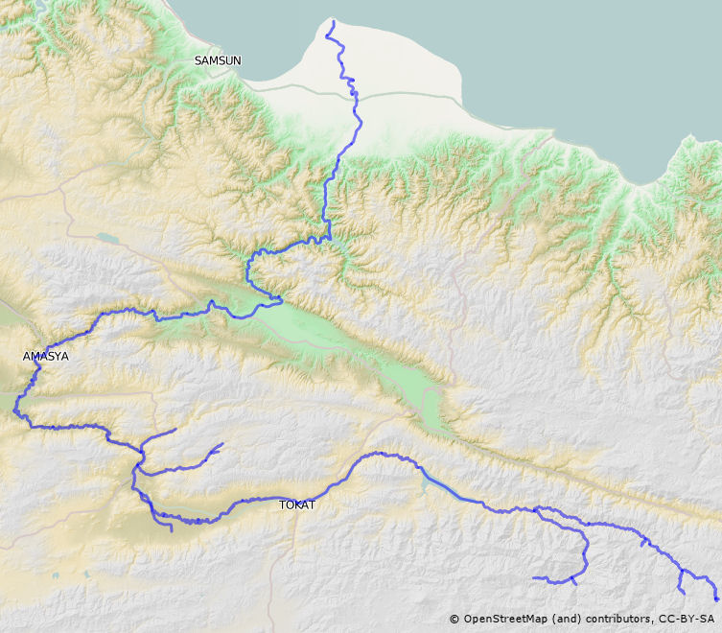
Yeşilırmak Havzası
Ana kol olan Yeşilırmak'a Tokat Nehri (468 km) de denilir. Suşehri'ndeki Kösedağ’dan doğar. Çevre kaynakları ve dereleri toplayarak Tozanlı Suyu adıyla akışa geçer. Üzerinde 32 km² genişliğinde Almus Barajı ve Hidroelektrik Santrali bulunur.
Katpatuka - Yükleyenin kendi çalışması, CC BY-SA 3.0, https://commons.wikimedia.org/w/index.php?curid=11805571

Slide 24
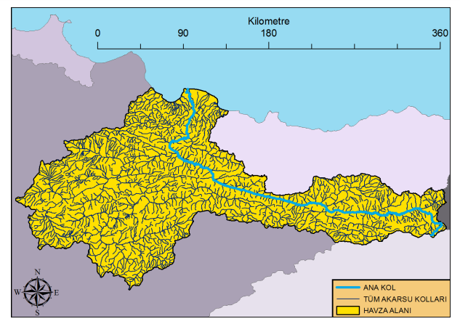
Yeşilırmak Havzası
Şekil 16.3 Morfometrik Parametre Değerleri - Yeşilırmak Havzası Alanı ve Anakolu Orman ve Su İşleri Bakanlığı, Su Yönetimi Genel Müdürlüğü, 2016

Slide 25
Yeşilırmak Havzası
Tablo : Arazi Kullanım Alt Kabiliyet Sınıfları
 | Arazi Kullanım Kabiliyet Alt sınıfları | Simge | Alan, ha | Dağılım %
1 | Eğim ve erozyon zararı | e | 618.606 | 15,61
2 | Topoğrafya ve Yetersizliği | es | 2.611.575 | 65,90
3 | Toprak yetersizliği (Tuzluluk, taşlılık, alkalilik) | s | 34.764 | 0,88
4 | Toprak ve topoğrafya yetersizliği | se | 210.913 | 5,32
5 | Toprak ve drenaj yetersizliği | sw | 43.065 | 1,09
6 | Yaşlık,drenaj bozukluğu veya taşkın zararı | w | 83.129 | 2,10
7 | Drenaj ve toprak yetersizliği | ws | 9.580 | 0,24
8 | Diğer alanlar |  | 350.987 | 8,86

Slide 26
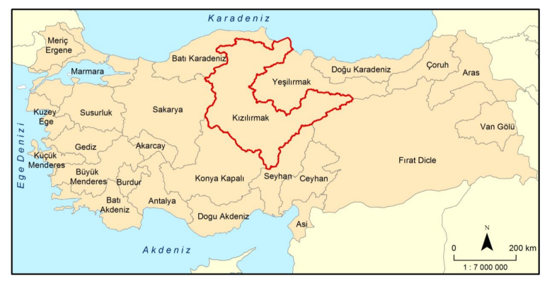
Kızılırmak Havzası
Kızılırmak; kuzeydoğusundan Yeşilırmak havzası, doğudan Fırat havzası, güneydoğudan Seyhan, güneybatı ve güneyden Konya kapalı havzas, batıdan Sakarya Nehri havzası, kuzeybatıdan Batı Karadeniz akarsuları havzaları ile komşudur. Türkiye toplam alanının 1/10'unu drene eder. Yukarı havzasında jipsli arazilerden geçen ırmağın suları acılaşır.
Havzada bazı alanlarda vadi genişleyerek ovaya dönüşür. Yukarı havzada; Hafik, Zara, Sivas ovaları, aşağı havzada; Kargı, Osmancık, Tosya ve en büyüğü Bafra Ovasıdır.
Şekil Kızılırmak Havzası’nın Türkiye’deki Konumu Orman ve Su İşleri Bakanlığı, Su Yönetimi Genel Müdürlüğü (2016)

Slide 27
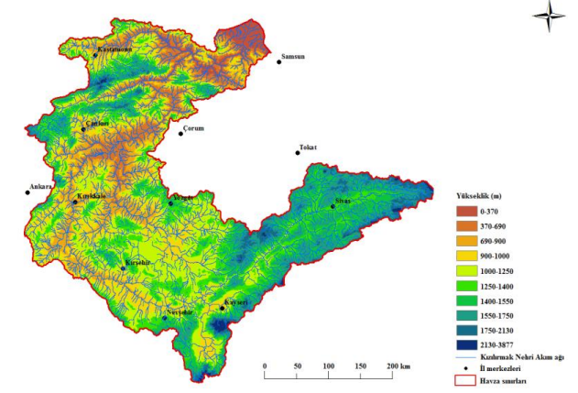
Şekil: Kızılırmak havzası sayısal yükseklik modeli haritası (Çetim ve ark. 2018)

Slide 28
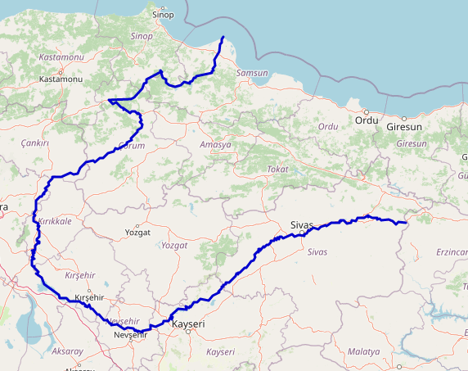
Kızılırmak Havzası
Kızılırmak Sivas İmranlı çevresinden doğarak sırasıyla, Kayseri, Nevşehir, Aksaray, Kırşehir, Ankara, Kırıkkale, Çankırı, Çorum, Sinop ve Samsun il topraklarından geçerek Bafra Ovasından Karadeniz’e dökülmektedir.
1,355 km (841 mil) uzunluğu ile Türkiye'nin kendi sınırları içerisinde doğan ve kendi sınırları içinde denize dökülen en uzun akarsuyu olma özelliğini taşır.
Kızılırmak, aralarında Delice Irmağı, Devrez ve Gökırmak gibi çok sayıda akarsu ve çayın sularını da toplayarak büyük bir kavis çizerek Bafra Burnu'ndan Karadeniz'e ulaşır.
https://commons.wikimedia.org/w/index.php?curid=97100207

Slide 29
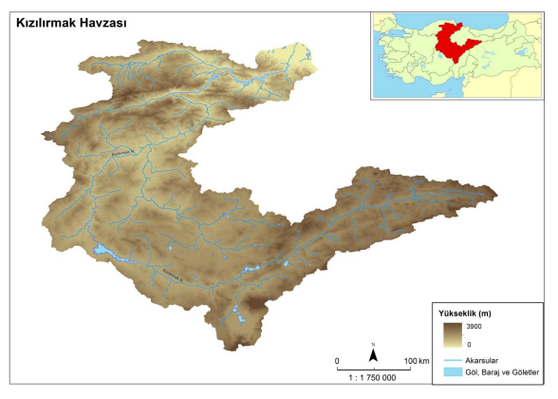
Kızılırmak Havzası
Ülkemizde İç Anadolu Bölgesinin doğusunda yer alan Kızılırmak Havzası Türkiye’nin ikinci en büyük havzasıdır. Ülke topraklarının yaklaşık %11’ini kaplayan havzanın büyük bir bölümü tepelik alan görünümündeyken, yalnızca kuzey ve doğu kesimleri dağlıktır. 1.151 km’lik uzunluğu ve 78.180 km²’lik bir drenaj alanına sahiptir.
Şekil Kızılırmak Havzası Fiziki Haritası Orman ve Su İşleri Bakanlığı, Su Yönetimi Genel Müdürlüğü (2016)

Slide 30
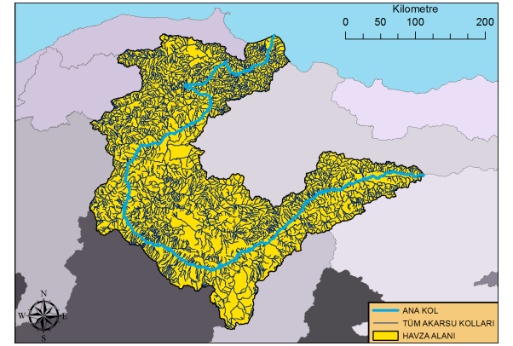
Kızılırmak Havzası
MORFOMETRİK PARAMETRE DEĞERLERİ
Ana kol Uzunluğu, L (km) 1258
Havza Alanı, A (km2 ) 82125
Havza Toplam Akarsu Uzunluğu, ΣL (km) 28724
Şekil 17.3 Morfometrik Parametre Değerleri - Kızılırmak Havzası Alanı ve Anakolu Orman ve Su İşleri Bakanlığı, Su Yönetimi Genel Müdürlüğü (2016)

Slide 31
Kızılırmak Havzası
Kızılırmak, Karadeniz'e döküldüğü alanın da içinde yer aldığı 56.000 hektarlık deltasıyla Türkiye'nin önemli sulak alanlarının başında gelmektedir. Nehir üzerinde kurulu 12 baraj ve hidroelektrik santrali ile ülke enerji üretiminde önemli bir yere sahiptir ve geçtiği illerdeki tarım arazilerinin sulama faaliyetlerinde nehirden yararlanılmaktadır.

Slide 32
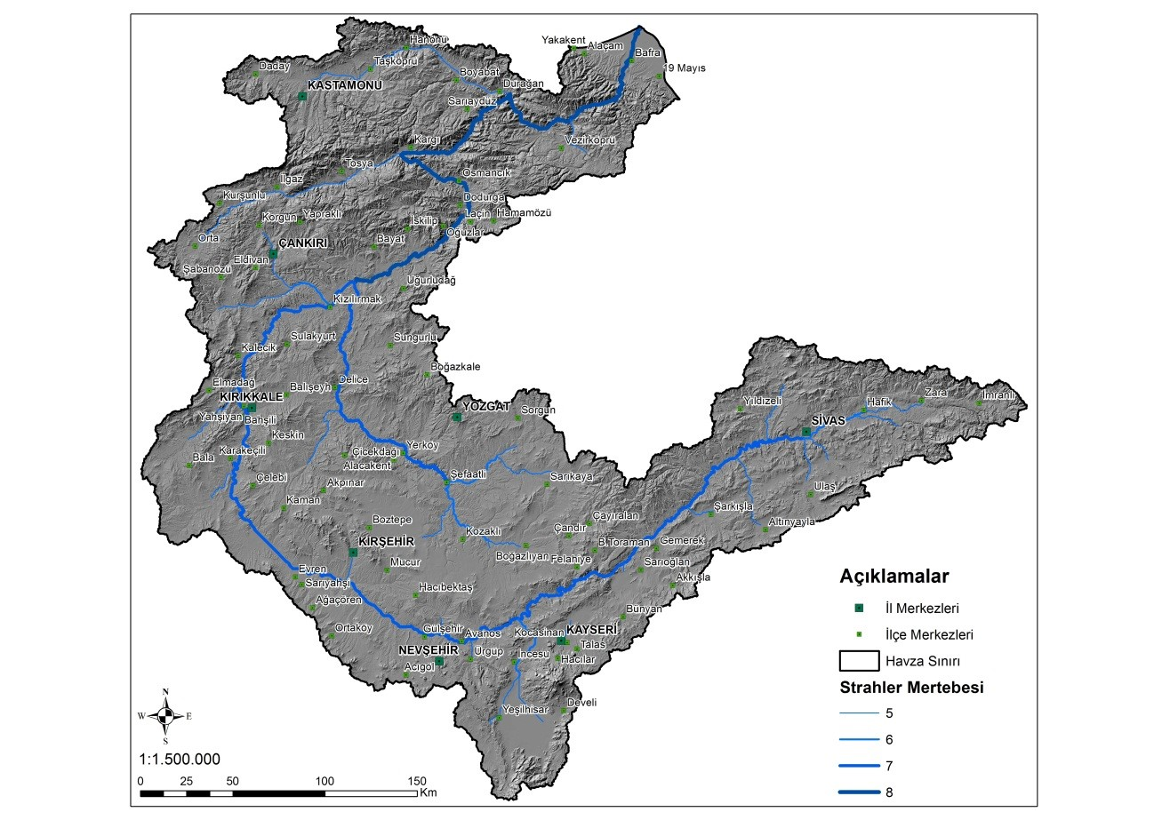
Kızılırmak Havzası
Yağmur ve kar sularıyla beslenen nehrin rejimi düzensizdir. Temmuz ve Şubat arasında düşük su düzeyinde akan nehir, Mart ayında hızla kabarmaya başlar ve Nisan ayında en yüksek su düzeyine ulaşır. Ortalama debisi 184 m³/sn olan nehrin 20 yıllık gözlem süresince en az 18,4 m³/sn'ye ve en çok 1.673 m³/sn'ye ulaştığı tespit edilmiştir.
İlkbaharda debi artar. Yazın orta ve yukarı havzada yağış yetersizdir, buharlaşma şiddetlidir. Bu mevsimde debi minimum seviyeye iner.
Orman ve Su İşleri Bakanlığı, Su Yönetimi Genel Müdürlüğü (2019)

Slide 33
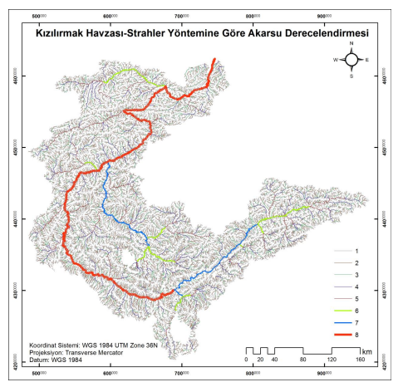
Kızılırmak Havzası
Kızılırmak'ın aşağı havzasında Türkiye'de Karadeniz iklimi, orta ve yukarı havzasında karasal iklim etkilidir. En fazla yağışı aşağı havza Bafra Ovası alır. Orta kesimlerde yağış azalır. Yukarı kesimlerde bir miktar artsa da Karadeniz sahilleri kadar değildir.
Kanak : Erdere ve Öztürk, 2019

